Slide 1
INTRODUCCIÓN A LA PROGRAMACIÓN ESTRUCTURADA
GELES GIMÉNEZ

Slide 2
ELEMENTOS DE UN PROGRAMA
Un programa consta de:
Un punto de inicio. Donde comienza la ejecución del programa.
Un conjunto de instrucciones. Pasos que el programa debe ejecutar.
Un conjunto de variables. Dirección de memoria con nombre que almacena los datos que necesita el programa.
Un punto de salida. Donde termina la ejecución del programa.
Un programa pude ser:
Lineal: las instrucciones se ejecutan de forma secuencialmente, sin bifurcaciones.
No lineal: si se interrumpe la secuencia lineal mediante bifurcaciones.

Slide 3
ELEMENTOS DE UN PROGRAMA
Los elementos básicos constitutivos de un programa o algoritmo son:
Palabras reservadas. Palabras que utiliza el lenguaje para definir las instrucciones (inicio, fin, si-entonces..., etc.)
Identificadores. Nombres de variables esencialmente, procedimientos, funciones, nombre del programa, etc.
Caracteres especiales. Coma, punto y coma, apóstrofo, etc.
Constantes. Direcciones de memoria con nombre que almacena un valor que no varia durante la ejecución del programa.
Variables. Direcciones de memoria con nombre que almacena un valor que puede variar durante la ejecución del programa
Expresiones. Conjunto de operadores y operandos
Instrucciones. Acciones u operaciones que debe ejecutar el programa

Slide 4
ELEMENTOS DE UN PROGRAMA
El primer objetivo de toda computadora es el manejo de la información o datos.
Un dato es la expresión general que describe los objetos con los que trabaja el programa
Los datos deben estar almacenados en memoria y las instrucciones pueden modificar su valor durante las ejecución
En los lenguajes de programación los datos deben de ser de un tipo de dato específico.
El tipo de datos determina cómo se representan los datos en la computadora y los diferentes procesos que dicha computadora realiza con ellos.

Slide 5
TIPOS DE INSTRUCCIONES
Las instrucciones básicas son independientes del lenguaje:
Instrucciones de inicio/fin. (inicio, fin)
Instrucciones de asignación. ( ←; A ← 5)
Instrucciones de lectura. ( leer)
Instrucciones de escritura. (escribir )
Instrucciones de bifurcación. (mientras, si, en otro caso)
Los diferentes lenguajes de programación pueden soportar otras instrucciones propias

Slide 6
TIPOS DE DATOS
Dato: identificador que describe un objeto.
Tipo de Datos: conjunto de valores que puede tomar un dato, define el tipo de operaciones que se puede hacer sobre esos datos.
Existen varios tipos de datos:
Estándar: definidos por el lenguaje de programación
Definidos: definidos por el programador a partir de los datos estándar
Simples: solo almacena un valor (sin estructura)
Compuestos: almacenan un conjunto de datos simples con cierta relación entre ellos.

Slide 7
TIPOS DE DATOS
Los tipos de datos básicos son:
Numéricos : (entero, real)
Lógicos: (verdadero, falso)
Carácter: (carácter, cadena)
Los enteros no tienen parte fraccionaria y pueden ser positivos o negativos.
Los reales tienen una parte entera y otra parte decimal separadas por un punto
El rango de valores numéricos depende de la máquina
El tipo lógico (Boolean) toma los valores verdadero o falso
El tipo carácter contiene un solo carácter
El tipo cadena de caracteres es una sucesión de caracteres delimitados por comillas simples o por dobles comillas

Slide 8
VARIABLES
Una variable es un espacio de memoria reservado para almacenar un valor determinado que corresponde a un tipo de dato soportado por el lenguaje de programación en el cual se trabaja
Una variable es representada y usada a través de identificador, un nombre simbólico, que le asigna un programador
El programador emplea ese nombre de variable para poder usar la información que está contenida en ella
Al crear una variable tiene un valor indefinido. Podemos darle un valor concreto mediante una sentencia de asignación
Durante el tiempo de ejecución del programa la variable puede cambiar su valor
El nombre debe describir su contenido

Slide 9
CONSTANTES
Una constante representa a un valor (dato almacenado en memoria) que no puede cambiar durante la ejecución de un programa
Tiene un identificador que, generalmente, se escribe en mayúsculas
Su valor se asigna mediante una instrucción de asignación y no varía durante la ejecución del programa
Variables y constantes deben ser declaradas al inicio del programa indicando su nombre y el tipo de datos
Las variables pueden recibir un valor inicial en el momento de la declaración o durante la ejecución del programa
A las constantes se les asigna un valor en el momento de la declaración
Si el tipo de datos asignado no es correcto el compilador devuelve un error de tipo

Slide 10
EXPRESIONES
Las expresiones son combinaciones de constantes, variables, símbolos de operación, paréntesis y nombres de funciones especiales.
Una expresión consta de operandos y operadores.
Según el tipo de sus operandos, pueden ser:
Aritméticas: resultado de tipo numérico
Relacionales: resultado de tipo lógico
Lógicas: resultado de tipo lógico
Carácter: resultado de tipo carácter
Las variables y constantes pueden tomar sus valores de una expresión

Slide 11
OPERADORES
Operadores aritméticos:
Suma (+)
Resta (-)
Multiplicación (*)
División (/)
Exponenciación (^)
Resto o módulo (%)
Incremento y decremento (++, --)
Orden de prioridad o precedencia:
operador ( )
Operador ^
operadores ++, – – + y – unitarios,
operadores *, /, % (producto, división, módulo)
operadores +, – (suma y resta).

Slide 12
OPERADORES
Operadores relacionales:
(<) menor que
(> ) mayor que
( ==) igual que
(<=) menor o igual que
(>=) mayor o igual que
(!=) distinto de
Operadores lógicos:
NO (not) invierta el resultado de la expresión
Y (and) el resultado es verdadero si los dos operadores son verdaderos
O (or) el resultado es verdadero si alguno de los operadores es verdadero
La evaluación de un expresión lógica y relacional devuelve un valor lógico

Slide 13
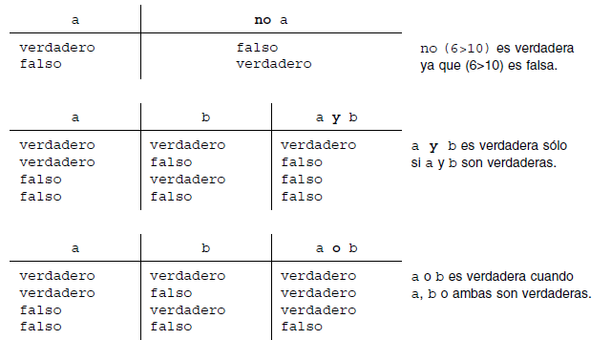
OPERADORES
Para evaluar una expresión lógica nos apoyamos en las tablas de verdad

Slide 14
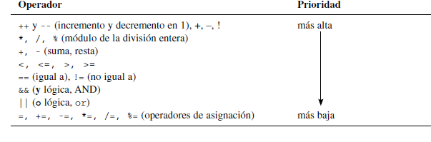
OPERADORES
Orden de prioridad de los operadores . Los paréntesis son los que mayor prioridad tienen:

Slide 15
OPERADORES
Obtén el resultado de las siguientes expresiones:
3 + 6 + 4 * 14
8 + 7 * 3 + 4 * 6
-4 * 7 + 2 ^ 3 / 4 – 5
(3 + 6) * 14
(8 + 7) * (3 + 4) * 6

Slide 16
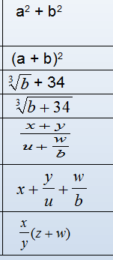
OPERADORES
Escribe las siguientes expresiones aritméticas como expresiones de computadora

Slide 17
COMENTARIOS
Un programa se puede documentar internamente por medio de comentarios. Es un fragmento de texto que explica brevemente el algoritmo que se está siguiendo
Los comentarios no son sentencias ejecutables, solo sirven para explicar partes del código
El compilador no los tiene en cuenta y no los compila.
En C++ y en Java los comentarios pueden ser de dos tipos:
Comentarios de línea. Solo pueden ocupar una línea
//Esto es un comentario de línea
//En cada línea se debe incluir el símbolo
Comentarios de varias líneas. Pueden ocupar varias líneas
/* Esto es un comentario de varias líneas
solo incluye el símbolo al principio y al final */

Slide 18
FLUJO DE EJECUCIÓN
El flujo de ejecución de un programa determina la secuencia en la que se ejecutarán las instrucciones del mismo.
El orden de ejecución se determina por medio de las estructuras de control.
Las estructuras de control pueden ser de tres tipos:
Estructura secuencial. Las instrucciones se ejecutan una detrás de otra, sin saltos
Estructura selectiva. Una sentencia o grupo de sentencias solo se ejecuta si se cumple una condición. Si la condición no se cumple la ejecución del programa provoca un salto condicional
Estructura repetitiva (bucles). Una instrucción o grupo de instrucciones se ejecutan en forma de bucle mientras se cumpla una condición

Slide 19
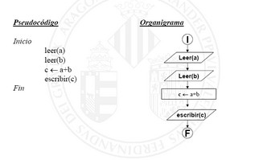
ESTRUCTURA SECUENCIAL
Algoritmo que lee dos números por teclado y muestra el resultado por pantalla

Slide 20
ESTRUCTURA SECUENCIAL
Ejercicios:
Pida por teclado la longitud del lado de un cuadrado y muestre el valor del perímetro y del área de dicho cuadrado
Pida por teclado cuatro números y muestre el resultado de sumar el primero con el segundo y multiplicar el tercero y el cuarto.
Que pida el nombre de un cliente, las unidades que ha comprado el cliente de un articulo y el precio por unidad de dicho artículo. Debe mostrar un mensaje que muestre el nombre del cliente, la cadena de caracteres "debe abonar " y el importe total que debe abonar el cliente.
Que lea por teclado el radio de una circunferencia y calcule el área y la longitud de la circunferencia.
Que pida por teclado dos números y muestre el cociente y el resto de dividir el primero por el segundo

Slide 21
ESTRUCTURA SELECTIVA
Las estructuras selectivas pueden ser de tres tipos:
Simple. Si la condición es verdadera se ejecuta la acción o acciones asociadas.
Doble. Permite elegir entre dos posibles opciones en función del cumplimiento o no de una determinada condición
Múltiple. Evalúa una condición que puede tomar N valores numéricos. En función del valor devuelto por la condición se ejecuta una de las N posibles instrucciones.

Slide 22
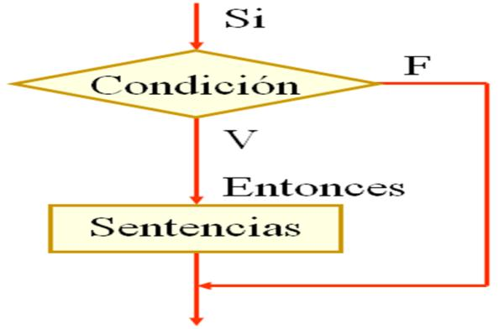
ESTRUCTURA SELECTIVA
Estructura selectiva simple: ejecuta una determinada acción cuando se cumple una determinada condición incluida en una expresión. La sentencia evalúa la expresión y:
Si la expresión es verdadera ejecuta la instrucción asociada
Si la expresión es falsa sigue con el programa sin ejecutar la acción asociada.
si <condición> entonces
<acción S11>
<acción S12>
….
<acción S1n>
fin _ si

Slide 23
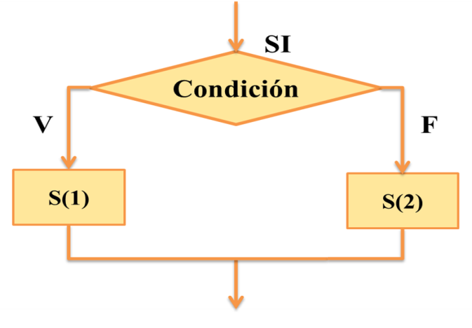
ESTRUCTURA SELECTIVA
Estructura selectiva doble: permite elegir entre dos opciones diferentes, dependiendo del cumplimiento de una condición. La sentencia evalúa la expresión y:
Si la expresión es verdadera ejecuta la primera opción o la instrucción asociada a la parte si
Si la expresión es falsa se ejecuta la segunda opción o instrucción asociada a la parte si-no
Siempre se ejecuta una de las dos opciones

Slide 24
ESTRUCTURA SELECTIVA
Realizar el diagrama de flujo y pseudocódigo de los siguientes supuestos:
Pedir el valor de un ángulo y Si un ángulo es igual a 90 grados, imprimir el mensaje "El ángulo es un ángulo recto“ sino imprimir el mensaje "El ángulo no es un ángulo recto".
Leer dos números. Si los números son iguales sumamos 5 al primero. Al final mostrará la suma de los dos números.
Pedir dos números e indicar si es positivo o negativo.
Pedir un número e indicar si es par o impar.
Pedir dos números y mostrar por pantalla el mayor de los dos
Leer por teclado tres números x, y, z. Si x es mayor que y, y z es menor que 20 leemos por teclado un número w y mostramos la suma de los tres números. En otro caso no se hace nada.

Slide 25
ESTRUCTURA SELECTIVA
Realizar el diagrama de flujo y pseudocódigo de los siguientes supuestos:
Inicializar a un valor determinado dos variables llamadas sumPositivos y sumNegativos. Leer un número por teclado. Si el númer es positivo sumamos el número a sumPositivos, Si el número es negativo sumamos el número a sumNegativos.
Pedir dos números y decir si uno es múltiplo del otro.

Slide 26
ESTRUCTURA SELECTIVA
Estructuras de decisión anidadas. Son estructuras del tipo:
si <condicion1> entonces
<acciones>
si_no
si <condicion2> entonces
<acciones>
si_no
si <condicion3> entonces
<acciones>
si_no
……
fin_si
fin_si
fin_si

Slide 27
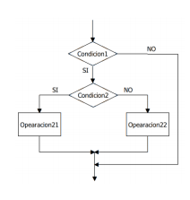
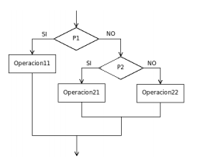
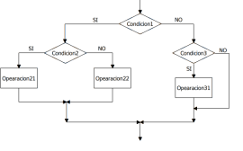
ESTRUCTURA SELECTIVA
El diagrama de las estructuras anidadas puede ser de los siguientes tipos:

Slide 28
ESTRUCTURA SELECTIVA
Diagrama de flujo y pseudocódigo de los siguientes supuestos:
Que dado como dato un entero, determine si es par y en caso de no serlo, determine si es divisible por 3.
Pedir tres número y mostrar el mayor de los tres

